Slide 1

제12장 문자와 문자열

Slide 2
이번 장에서 학습할 내용
인간은 문자를 사용하여 정보를 표현하므로 문자열은 프로그램에서 중요한 위치를 차지하고 있다. 이번 장에서는 C에서의 문자열 처리 방법에 대하여 자세히 살펴볼 것이다.
문자 표현 방법
문자열 표현 방법
문자열이란 무엇인가?
문자열의 입출력
문자처리 라이브러리 함수
표준입출력 라이브러리 함수

Slide 3
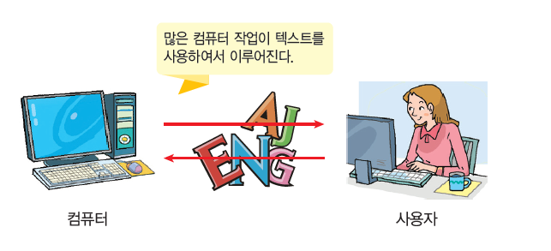
문자의 중요성
인간한테 텍스트는 대단히 중요하다.

Slide 4
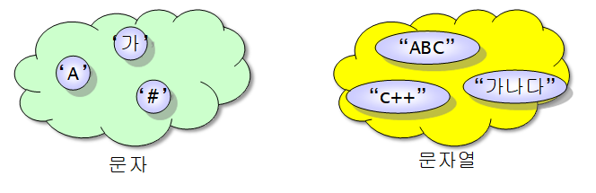
문자와 문자열

Slide 5
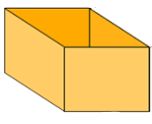
문자열 표현 방법
문자열(string): 문자들이 여러 개 모인 것
"A＂
"Hello World!"
"변수 score의 값은 %d입니다“
문자열 변수
변경가능한 문자열을 저장할 수 있는 변수
어디에 저장하면 좋은가?
H
하나의 문자는 char형 변수로 저장
H
E
L
L
o
\0
문자열은 char형 배열로 저장

Slide 6


NULL 문자
NULL문자는 문자열의 끝을 나타냅니다.
끝
NULL 문자: 문자열의 끝을 나타낸다.
문자열은 어디서 종료되는지 알수가 없으므로 표시를 해주어야 한다.
S
E
O
U
L
\0
“seou”,
“seoul”,
“seoul#”,
“seoul#%”,
....
???
? ?
??
쓰레기값
s
e
o
u
l
#
%
?
&
$
str[0] str[1] str[2] str[3] str[4] str[5] str[6] str[7] str[8] str[9]

Slide 7
예제 #1
#include <stdio.h>
int main(void)
{
int i;
char str[4];
str[0] = 'a';
str[1] = 'b';
str[2] = 'c';
str[3] = '\0';
i = 0;
while(str[i] != '\0') {
printf("%c", str[i]);
i++;
}
return 0;
}
문자 배열에 들어 있는 문자들을 하나씩 출력하여 보자. 문자 배열에 저장된 문자열을 출력할 때는 %s를 사용하면 되지만 여기서는 문자열 처리의 기본적인 방법을 실감하기 위하여 문자 배열에 들어 있는 문자들을 하나씩 화면에 출력하다가 NULL 문자가 나오면 반복을 종료하도록 하였다.
abc

Slide 8
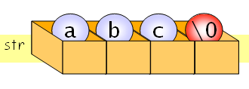





문자 배열의 초기화
char str[4] = { 'a', 'b', 'c', '\0' };
char str[4] = "abc“;
char str[4] = "abcdef";
char str[6] = "abc";
char str[4] = "";
char str[] = "abc";

Slide 9
문자열의 출력
char str[] = “abc”;
printf(“%s”, str);
abc
char str[] = “abc”;
printf(str);

Slide 10
예제 #2
#include <stdio.h>
int main(void)
{
char str1[6] = "Seoul";
char str2[3] = { ‘i’, ‘s’ , ‘\0’};
char str3[] = "the capital city of Korea.";
printf("%s %s %s\n", str1, str2, str3);
return 0;
}
Seoul is the capital city of Korea.
S
e
o
u
l
\0
str1
str1[0] str1[1] str1[2] str1[3] str1[4] str1[5]
i
s
\0
str2
str2[0] str2[1] str2[2]
t
h
e
‘ ’
....
K
o
r
e
a
\0
str3
str3[ ] str3[ ] str3[ ] str3[ ] . . . . str3[ ] str3[ ] str3[ ] str3[ ] str3[ ] str3[ ]

Slide 11
예제 #3
#include <stdio.h>
int main(void)
{
char src[] = "The worst things to eat before you sleep";
char dst[100];
int i;
printf("원본 문자열=%s\n", src);
for(i=0 ; src[i] != ‘\0’ ; i++)
dst[i] = src[i];
dst[i] = ‘\0’;
printf("복사된 문자열=%s\n", dst);
return 0;
}
NULL과 ‘\0’은 같다.
원본 문자열=The worst things to eat before you sleep
복사된 문자열=The worst things to eat before you sleep

Slide 12
문자열 길이 계산 예제
// 문자열의 길이를 구하는 프로그램
#include <stdio.h>
int main(void)
{
char str[30] = "C language is easy";
int i = 0;
while(str[i] != 0)
i++;
printf("문자열\"%s\"의 길이는 %d입니다.\n", str, i);
return 0;
}
문자열 "C language is easy"의 길이는 18입니다.

Slide 13
문자 배열을 실행 시간에 변경
문자 배열의 각각의 원소를 개별적으로 변경
str[0] = 'W';
str[1] = 'o';
str[2] = 'r';
str[3] = 'l';
str[4] = 'd';
str[5] = '\0';
strcpy()를 사용하여 문자열을 문자 배열에 복사
strcpy(str, "World");
실행 도중에 문자열을 변경하는 방법이죠

Slide 14
문자열 상수
문자열 상수: “HelloWorld”와 같이 프로그램 소스 안에 포함된 문자열
문자열 상수는 메모리 영역 중에서 텍스트 세그먼트(text segment) 에 저장
위 문장의 정확한 의미는 무엇일까요?
char *p = "HelloWorld";

Slide 15
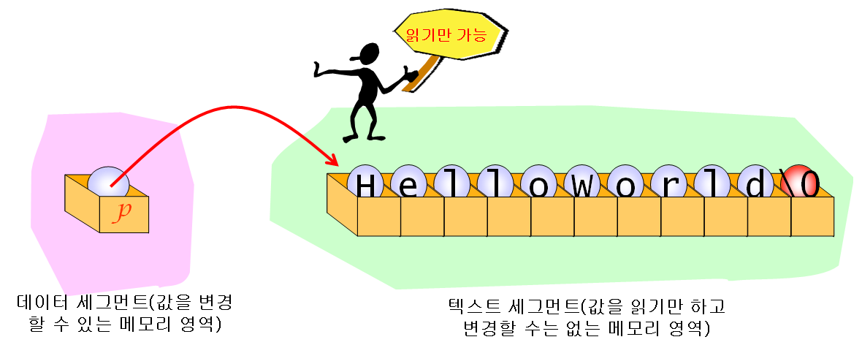
문자열 상수
char *p = "HelloWorld";

Slide 16
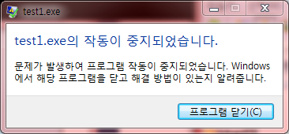
문자열 상수
char *p = "HelloWorld";
strcpy(p, “Goodbye”);
p를 통하여 텍스트 세그먼트에 문자를 저장하려면 오류가 발생한다.

Slide 17
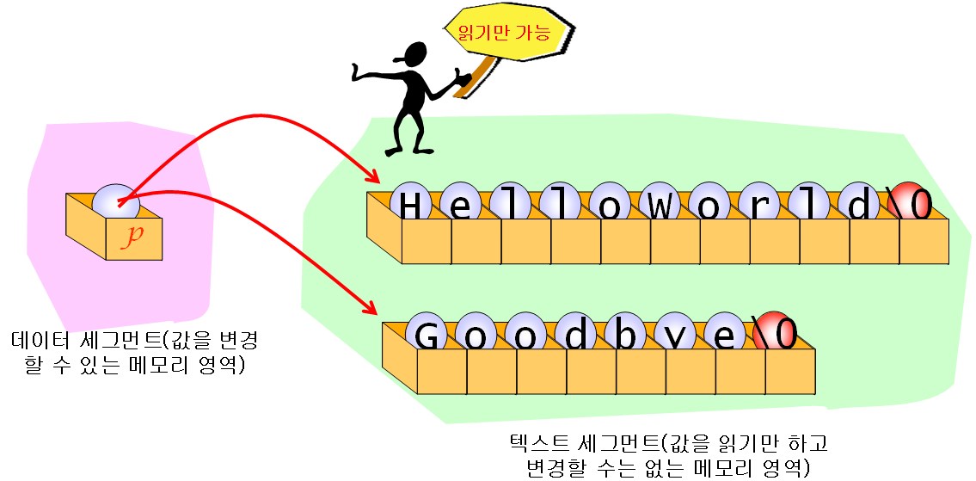
문자열 상수
char *p = "HelloWorld";
p = "Goodbye";
OK!

Slide 18
예제
#include <stdio.h>
int main(void)
{
char *p = "HelloWorld";
printf("%s \n", p);
p = "Welcome to C World!"; // 가능
printf("%s \n", p);
p = "Goodbye"; // 가능
printf("%s \n", p);
// p[0] = ‘a’; // 오류가 발생한다.
return 0;
}
HelloWorld
Welcome to C World!
Goodbye

Slide 19

중간 점검
C에서 문자열은 어떻게 정의되는가?
문자열에서 NULL 문자의 역할은 무엇인가?
NULL 문자의 아스키 코드 값은 얼마인가?
NULL 문자로 끝나지 않는 문자열을 출력하면 어떻게 되는가?
B, 'B', "B"의 차이점을 설명하라.
변경 가능한 문자열은 어디에 저장되는가?
문자열의 크기보다 문자 배열의 크기를 하나 더 크게 하는 이유는 무엇인가?
문자 배열을 문자열로 초기화하는 방법을 아는 대로 설명하라.

Slide 20
문자 입출력 라이브러리
입출력 함수 | 설명
int getchar(void) | 하나의 문자를 읽어서 반환한다.
void putchar(int c) | 변수 c에 저장된 문자를 출력한다.
int _getch(void) | 하나의 문자를 읽어서 반환한다(버퍼를 사용하지 않음).
void _putch(int c) | 변수 c에 저장된 문자를 출력한다(버퍼를 사용하지 않음).
scanf("%c", &c) | 하나의 문자를 읽어서 변수 c에 저장한다.
printf("%c", c); | 변수 c에 저장된 문자를 출력한다.
프로그램
…’A’ ‘B’ ‘C’ ...

Slide 21
getchar(), putchar()
// getchar()의 사용
#include <stdio.h>
int main(void)
{
int ch; // 정수형에 주의
while( (ch = getchar()) != EOF )
putchar(ch);
return 0;
}
End Of File을 나타내는 문자,
EOF는 정수형이다.
getchar() 출력
a
a
b
b
^Z
putchar() 출력

Slide 22
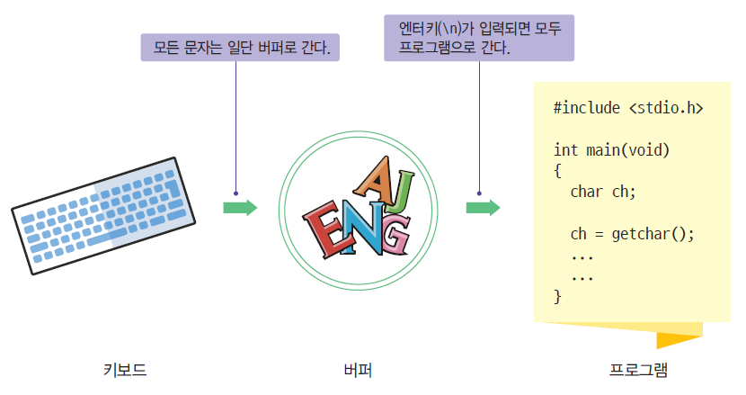
버퍼링
엔터키를 쳐야만 입력을 받는 이유

Slide 23
_getch(), _putch()
#include <stdio.h>
#include <conio.h>
int main(void)
{
int ch;
while( (ch = _getch()) != 'q' )
_putch(ch);
return 0;
}
버퍼를 사용하지 않는다,
에코도 없음!
abc

Slide 24
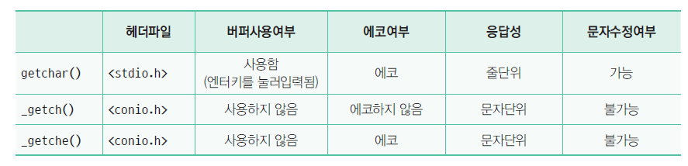
_getch(), _getche(), getchar()
용도에 맞는 것을 골라 사용하세요!
버퍼가 없이 바로 받으려면 getch()를 사용합니다.

Slide 25
중간 점검
getchar()와 _getch()가 다른 점은 무엇인가?
하나의 문자를 입력받는 방법에는 몇 가지나 있는가?

Slide 26
문자열 입출력 라이브러리 함수
입출력 함수 | 설명
int scanf("%s", s) | 문자열을 읽어서 문자배열 s[]에 저장
int printf("%s", s) | 배열 s[]에 저장되어 있는 문자열을 출력한다.
char *gets_s(char *s, int size) | 한 줄의 문자열을 읽어서 문자 배열 s[]에 저장한다.
int puts(const char *s) | 배열 s[]에 저장되어 있는 한 줄의 문자열을 출력한다.
프로그램
…Hello World!...

Slide 27
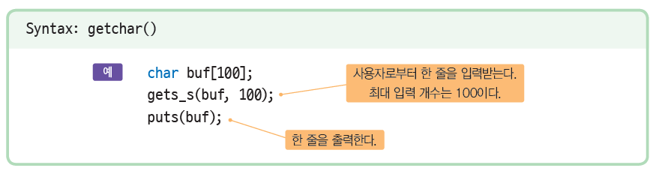
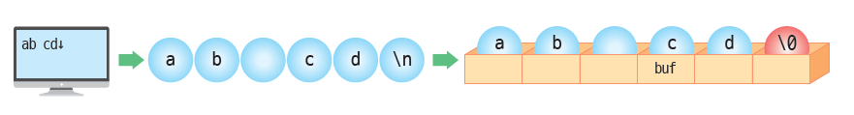
gets_s()와 puts() 문자열 입출력

Slide 28
예제
#include <stdio.h>
int main(void)
{
char name[100];
char address[100];
printf("이름을 입력하시오: ");
gets_s(name, 100);
printf("현재 거주하는 주소를 입력하시오: ");
gets_s(address, 100);
puts(name);
puts(address);
return 0;
}
한 단어 이상을 입력받을 때에 사용한다.
이름을 입력하시오: 홍길동
현재 거주하는 주소를 입력하시오: 서울시 종로구 100번지
홍길동
서울시 종로구 100번지

Slide 29
중간 점검
한 줄의 텍스트를 입력받는 문장을 작성하라.
사용자로부터 하나의 단어를 입력받는 문장을 작성하라.

Slide 30
문자 처리 라이브러리 함수
문자를 검사하거나 문자를 변환한다.
함수 | 설명
isalpha(c) | c가 영문자인가?(a-z, A-Z)
isupper(c) | c가 대문자인가?(A-Z)
islower(c) | c가 소문자인가?(a-z)
isdigit(c) | c가 숫자인가?(0-9)
isalnum(c) | c가 영문자이나 숫자인가?(a-z, A-Z, 0-9)
isxdigit(c) | c가 16진수의 숫자인가?(0-9, A-F, a-f)
isspace(c) | c가 공백문자인가?(‘ ’, ‘\n', '\t', '\v', '\r')
ispunct(c) | c가 구두점 문자인가?
isprint(c) | C가 출력가능한 문자인가?
iscntrl(c) | c가 제어 문자인가?
isascii(c) | c가 아스키 코드인가?

Slide 31
문자 처리 라이브러리 함수
문자를 검사하거나 문자를 변환한다.
함수 | 설명
toupper(c) | c를 대문자로 바꾼다.
tolower(c) | c를 소문자로 바꾼다.
toascii(c) | c를 아스키 코드로 바꾼다.

Slide 32
예제
#include <stdio.h>
#include <ctype.h>
int main( void )
{
int c;
while((c = getchar()) != EOF)
{
if( islower(c) )
c = toupper(c);
putchar(c);
}
return 0;
}
소문자인지 검사
대문자로 변환
abcdef
ABCDEF
^Z
EOF를 키보드에서 입력하려면 ^Z

Slide 33
lab: 단어 세기
문자열 안에 들어 있는 단어의 개수를 세는 프로그램을 작성하여 보자. 문자열이 “the c book...＂이라면 다음과 같은 출력이 나온다.
단어의 개수: 3

Slide 34
예제
#include <stdio.h>
#include <ctype.h>
int count_word(char *s);
int main( void )
{
int wc = count_word("the c book...");
printf("단어의 개수: %d \n", wc);
return 0;
}

Slide 35
예제
int count_word ( char * s )
{
int i, wc = 0, waiting = 1;
for( i = 0; s[i] != NULL; ++i) // s의 각 글자 조사
if( isalpha(s[i]) ) // s의 글자가 알파벳이면
{
if( waiting ) // 단어를 기다리고 있으면
{
wc++; // 카운터를 증가
waiting = 0;// 단어를 처리하는 중
}
}
else // 알파벳이 아니면
waiting = 1; // 단어를 기다린다.
return wc;
}

Slide 36
중간 점검
문자 처리 라이브러리 함수를 사용하려면 포함시켜야 하는 헤더 파일은 무엇인가?
getchar()와 getch()가 다른 점은 무엇인가?
ispunct('.')의 반환값은 무엇인가?
toupper('a')의 반환값은 무엇인가?

Slide 37
문자열 처리 라이브러리
함수 | 설명
strlen(s) | 문자열 s의 길이를 구한다.
strcpy(s1, s2) | s2를 s1에 복사한다.
strcat(s1, s2) | s2를 s1의 끝에 붙여넣는다.
strcmp(s1, s2) | s1과 s2를 비교한다.
strncpy(s1, s2, n) | s2의 최대 n개의 문자를 s1에 복사한다.
strncat(s1, s2, n) | s2의 최대 n개의 문자를 s1의 끝에 붙여넣는다.
strncmp(s1, s2, n) | 최대 n개의 문자까지 s1과 s2를 비교한다.
strchr(s, c) | 문자열 s안에서 문자 c를 찾는다.
strstr(s1, s2) | 문자열 s1에서 문자열 s2를 찾는다.

Slide 38
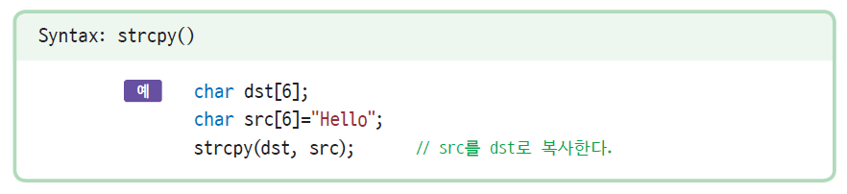
문자열 길이

Slide 39
문자열 복사
문자열 복사
char dst[6];
char src[6] = “Hello";
strcpy(dst, src);
H
e
l
l
o
\0
src
H
e
l
l
o
\0
dst

Slide 40
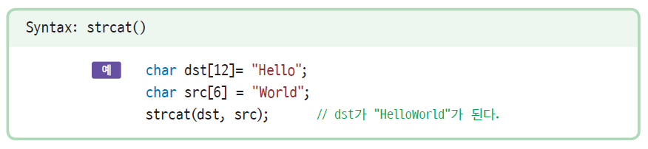
문자열 연결

Slide 41
문자열 연결
문자열 연결
char dst[12] = "Hello";
char src[6] = "World";
strcat(dst, src);
H
e
l
l
o
\0
W
o
r
l
d
\0
W
o
r
l
d
\0
dst
src

Slide 42
예제
// strcpy와 strcat
#include <string.h>
#include <stdio.h>
int main( void )
{
char string[80];
strcpy( string, "Hello world from " );
strcat( string, "strcpy " );
strcat( string, "and " );
strcat( string, "strcat!" );
printf( "string = %s\n", string );
return 0;
}
string = Hello world from strcpy and strcat!

Slide 43
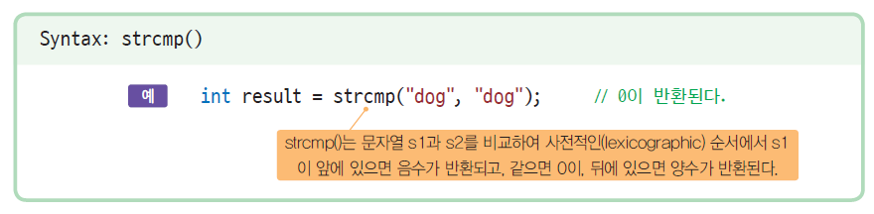
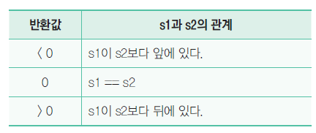
문자열 비교
문자열이 같으면 strcmp()는 0을 반환합니다. 주의하세요!

Slide 44
예제
// strcmp() 함수
#include <string.h>
#include <stdio.h>
int main( void )
{
char s1[80]; // 첫번째 단어를 저장할 문자배열
char s2[80]; // 두번째 단어를 저장할 문자배열
int result;
printf("첫번째 단어를 입력하시오:");
scanf("%s", s1);
printf("두번째 단어를 입력하시오:");
scanf("%s", s2);

Slide 45
예제
result = strcmp(s1, s2);
if( result < 0 )
printf("%s가 %s보다 앞에 있읍니다.\n", s1, s2);
else if( result == 0 )
printf("%s가 %s와 같습니다.\n", s1, s2);
else
printf("%s가 %s보다 뒤에 있습니다.\n", s1, s2);
return 0;
}
알파벳 순으로 즉 사전에서 앞에 있다는 의미
첫번째 단어를 입력하시오:Hello
두번째 단어를 입력하시오:World
Hello가 World보다 앞에 있읍니다.

Slide 46
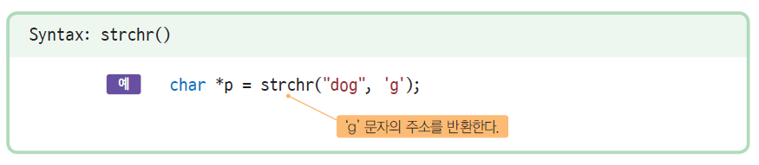
문자 검색

Slide 47
문자 검색
#include <string.h>
#include <stdio.h>
int main( void )
{ char s[] = "language";
char c = 'g';
char *p;
int loc;
p = strchr(s, c);
loc = (int)(p - s);
if ( p != NULL )
printf( "첫번째 %c가 %d에서 발견되었음\n", c, loc );
else
printf( "%c가 발견되지 않았음\n", c );
return 0;
}
s 안에서 문자 c를 찾는다.
첫번째 g가 3에서 발견되었음

Slide 48
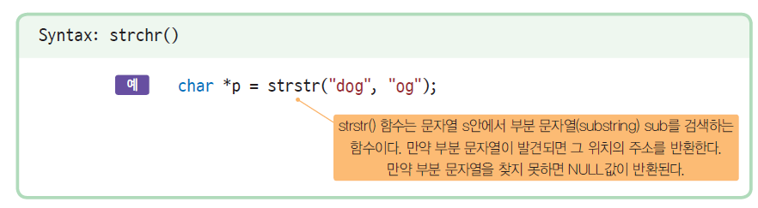
문자열 검색

Slide 49
문자열 검색
#include <string.h>
#include <stdio.h>
int main( void )
{
char s[] = "A joy that's shared is a joy made double";
char sub[] = "joy";
char *p;
int loc;
p = strstr(s, sub);
loc = (int)(p - s);
if ( p != NULL )
printf( "첫번째 %s가 %d에서 발견되었음\n", sub, loc );
else
printf( "%s가 발견되지 않았음\n", sub );
}
s 안에서 문자열 sub를 찾는다.
첫번째 joy가 2에서 발견되었음

Slide 50
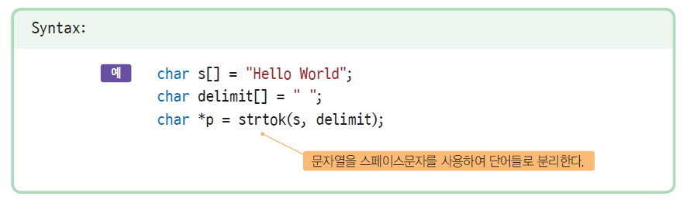
문자열 토큰 분리

Slide 51
문자열 토큰 분리
// strtok 함수의사용예
#include <string.h>
#include <stdio.h>
char s[] = "Man is immortal, because he has a soul";
char seps[] = " ,\t\n";
char *token;
int main( void )
{
// 문자열을 전달하고 다음 토큰을 얻는다.
token = strtok( s, seps );
while( token != NULL )
{
// 문자열 s에 토큰이 있는 동안 반복한다.
printf( "토큰: %s\n", token );
// 다음 토큰을 얻는다.
token = strtok( NULL, seps ); //
}
}
분리자
토큰: Man
토큰: is
토큰: immortal
토큰: because
토큰: he
토큰: has
토큰: a
토큰: soul

Slide 52
중간 점검
문자열 s1를 문자열 s2로 복사하는 문장을 써라.
“String"을 저장하려면 최소한 어떤 크기 이상의 문자 배열이 필요한가?
문자열을 서로 비교하는 함수는?
strcpy()와 strncpy()의 차이점은 무엇인가?
s1[]에 저장된 문자열 뒤에 s2[]를 붙이고 싶으면 어떤 라이브러리 함수를 어떻게 사용하여야 하는가?
strcmp("dog", "dog")의 반환값은 얼마인가?

Slide 53
문자열 수치 변환
문자열 “36.5”와 수치값 36.5는 컴퓨터 안에서 상당히 다르게 저장된다.
3
6
.
5
\0
36.5
src[0] src[1] src[2] src[3] src[4] src[5]
v
문자열
실수값

Slide 54
sprintf()와 sscanf()
앞에 붙은 s는 string 을 의미한다.
sscanf(str, “%f”, &v);
3
6
.
5
\0
36.5
v
src[0] src[1] src[2] src[3] src[4] src[5]
문자열
수치
sprintf(str, “%f”, v);

Slide 55
예제
#include <stdio.h>
int main( void )
{
char s[] = "100";
int value;
sscanf(s, "%d", &value);
printf("%d \n", value);
value++;
sprintf(s, "%d", value);
printf("%s \n", s);
return 0;
}
100
101

Slide 56
lab: 영상 파일 이름 자동 생성
파일 이름을 자동으로 생성 프로그램
image0.jpg
image1.jpg
image2.jpg
image3.jpg
image4.jpg
image5.jpg

Slide 57
예제
#include <stdio.h>
#include <string.h>
int main(void)
{
char filename[100];
char s[100];
int i;
for(i=0; i < 6; i++){
strcpy(filename, "image");
sprintf(s, "%d", i);
strcat(filename, s);
strcat(filename, ".jpg");
printf("%s \n", filename);
}
return 0;
}
순차적인 파일 이름을 만든다.
image0.jpg
image1.jpg
image2.jpg
image3.jpg
image4.jpg
image5.jpg

Slide 58
문자열을 수치로 변환하는 전용함수
전용 함수는 scanf()보다 크기가 작다.
stdlib.h에 원형 정의- 반드시 포함
함수 | 설명
int atoi( const char *str ); | str을 int형으로 변환한다.
long atoi( const char *str ); | str을 long형으로 변환한다.
double atof( const char *str ); | str을 double형으로 변환한다.
3
6
.
5
\0
36.5
src[0] src[1] src[2] src[3] src[4] src[5]
v
문자열
수치

Slide 59
문자열 수치 변환
#include <stdio.h>
#include <stdlib.h>
int main( void )
{
char s1[] = "100";
char s2[] = "12.93";
char buffer[100];
int i;
double d, result;
i = atoi(s1);
d = atof(s2);
result = i + d;
sprintf(buffer, "%f", result);
printf("연산 결과는 %s입니다.\n", buffer);
return 0;
}
연산 결과는 112.930000입니다.

Slide 60
중간 점검
실수값 3.141592와 문자열 “3.141592”가 차지하는 메모리 공간을 비교하라.
문자열 “3.141592”를 실수값을 변환하고자 할 때 사용할 수 있는 함수는 어떤 것들이 있는가?
printf()와 sprintf()가 다른 점은 무엇인가?

Slide 61
문자열의 배열
(Q)문자열이 여러 개 있는 경우에는 어떤 구조를 사용하여 저장하면 제일 좋을까? (예) “init”, “open”, “close”, …
문자열의 배열
문자 포인터 배열

Slide 62
1. 문자열의 배열
열
char s[3][6] = {
"init",
"open",
"close"
};
i
n
i
t
\0
s[0][0] s[0][1] s[0][2] s[0][3] s[0][4] s[0][5]
o
p
e
n
\0
s[1][0] s[1][1] s[1][2] s[1][3] s[1][4] s[1][5]
c
l
o
s
e
\0
행
s[2][0] s[2][1] s[2][2] s[2][3] s[2][4] s[2][5]

Slide 63
2. 문자 포인터 배열
char *s[3] = {
"init",
"open",
"close"
};

Slide 64
예제
#include <stdio.h>
int main( void )
{
int i;
char menu[5][10] = {
"init",
"open",
"close",
"read",
"write"
};
for(i = 0; i < 5; i++)
printf("%d 번째 메뉴: %s \n", i, menu[i]);
return 0;
}

Slide 65
2차원 배열로 입력
#include <stdio.h>
int main( void )
{
int i;
char fruits[3][20];
for(i = 0; i < 3; i++) {
printf("과일 이름을 입력하시오: ", fruits[i]);
scanf("%s", fruits[i]);
}
for(i = 0; i < 3; i++)
printf("%d번째 과일: %s\n", i, fruits[i]);
return 0;
}
앞에 &을 붙이면 안됨!
과일 이름을 입력하시오: 사과
과일 이름을 입력하시오: 배
과일 이름을 입력하시오: 포도
0번째 과일: 사과
1번째 과일: 배
2번째 과일: 포도

Slide 66
lab: 한영 사전의 구현
3차원 문자열 배열을 이용하여 간단한 한영 사전을 구현하여 보자.
단어를 입력하시오:boy
boy: 소년

Slide 67
한영 사전 구현
#define ENTRIES 5
int main( void )
{
int i, index;
char dic[ENTRIES][2][30] = {
{"book", "책"},
{"boy", "소년"},
{"computer", "컴퓨터"},
{"lanuguage", "언어"},
{"rain", "비"},
};
char word[30];

Slide 68
한영 사전 구현
printf("단어를 입력하시오:");
scanf("%s", word);
index = 0;
for(i = 0; i < ENTRIES; i++)
{
if( strcmp(dic[index][0], word) == 0 )
{
printf("%s: %s\n", word, dic[index][1]);
return 0;
}
index++;
}
printf("사전에서 발견되지 않았습니다.\n");
}
단어를 입력하시오:book
book: 책

Slide 69
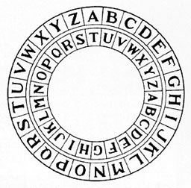
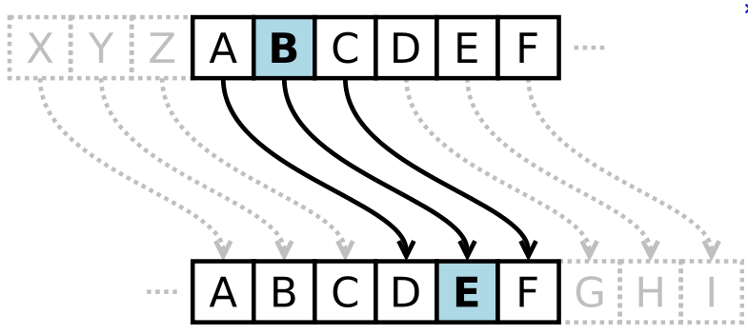
lab: 메시지 암호화
메시지를 암호화하는 간단한 기법 중의 하나는 줄리어스 시저가 사용한 암호화 기법
평문에 단순히 더하기(즉, 영어의 알파벳을 왼쪽으로 이동하던지 오른쪽으로 이동하는 것)

Slide 70
실행 결과
문자열을 입력하시오: meet at midnight
암호화된 문자열: phhw dw plgqjkw

Slide 71
코드
#include <stdio.h>
void encrypt(char cipher[], int shift);
int main (void) {
char cipher[50];
int shift=3;
printf("문자열을 입력하시오: ");
gets(cipher); // 한줄 전체 입력
encrypt (cipher, shift);
return 0;
}

Slide 72
코드
void encrypt (char cipher[], int shift) {
int i = 0;
while (cipher[i] != '\0') {
if( cipher[i] >= ‘a' && cipher[i] <= 'z'){
cipher[i] += shift;
if( cipher[i] > 'z' )
cipher[i] -= 26;
}
i++;
}
printf("암호화된 문자열: %s", cipher);
}
아스키 코드값을 이동한다.

Slide 73
도전문제
복호화하는 함수 decrypt()도 작성하여 테스트하라.
메뉴를 만들어서 사용자로 하여금 암호화와 복호화 중에서 선택하게 하라.
1— 암호화
2 — 복호화

Slide 74
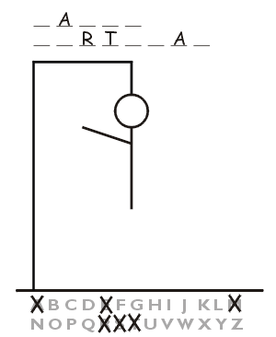
mini project: 행맨 게임
빈칸으로 구성된 문자열이 주어지고 사용자는 문자열에 들어갈 글자들을 하나씩 추측해서 맞추는 게임
사용자가 문자열에 들어 있는 글자를 정확하게 입력했으면 화면에 그 글자를 출력한다.
일정한 횟수만 시도할 수 있게 하라.

Slide 75
실행 결과
문자열을 입력하시오: ____ __ _______
글자를 추측하시오: a
문자열을 입력하시오: ____ a_ _______
글자를 추측하시오: e
문자열을 입력하시오: _ee_ a_ _______
...

Slide 76
소스
#include <stdio.h>
int check(char s[], char a[], char ch);
int main (void) {
char solution[100] = "meet at midnight"
char answer[100] = "____ __ ________"
char ch;
while(1) {
printf("문자열을 입력하시오: %s \n", answer);
printf("글자를 추측하시오: ");
ch = getchar();
if( check(solution, answer, ch) == 1 ) break;
fflush(stdin); // 줄바꿈 문자 제거
}
return 0;
}

Slide 77
소스
int check(char s[], char a[], char ch)
{
int i;
for(i=0; s[i] != NULL; i++){
if( s[i] == ch )
a[i] = ch;
}
if( strcmp(s, a)==0 ) return 1; // 정답과 일치하는지를 검사
else return 0;
}

Slide 78
도전문제
"meet at midnight"에서 “____ __ ________”을 자동으로 생성할 수 있는가?
여러 개의 단어들이 들어 있는 2차원 배열을 생성하여서 랜덤하게 하나의 정답을 고르도록 프로그램을 업그레이드하라.
일정한 횟수만 시도할 수 있게 하라.

Slide 79
Q & A

